Slide 1
2. OPS –valmennus 28.-30.9.2015 klo 9 - 15
ETELÄINEN 28.9.2015
KESKINEN 29.9.2015
POHJOINEN 30.9.2015

Slide 2
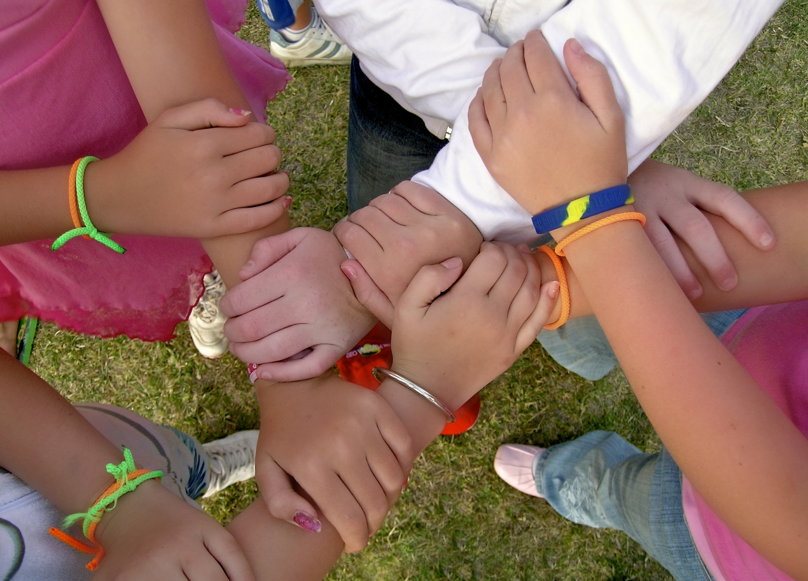
OPPI SYNTYY YHDESSÄ TEKEMÄLLÄ
- EI MONISTAMALLA

Slide 3
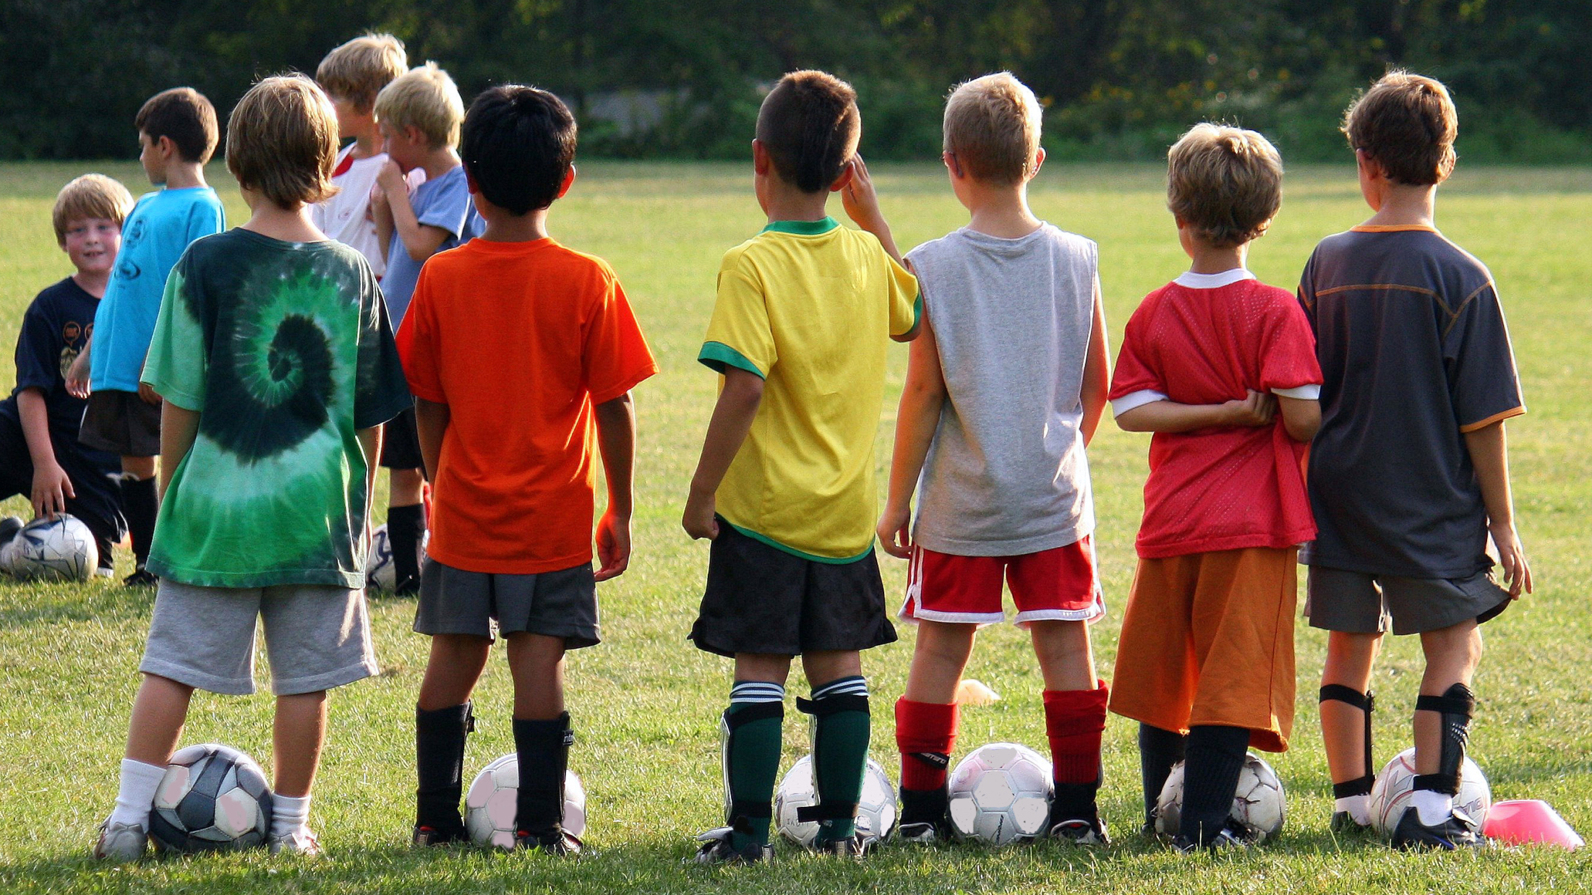
Miten mekin pääsisimme mukaan?
Notes:
ENTÄS SITTEN ME – OPPILAAT?

Slide 4
Tilanne Kuopiossa / Sari Kokkonen
Ops-asioilla on oma sivu osoitteessa https://peda.net/kuopio/ops2016
- Peda.netin ops-kalenteriin ollaan päivittämässä ops-työhön liittyviä
aikatauluja
Seutukunnalliset tekstit ePerusteisiin valmiiksi syyslomaan mennessä à kommentointimahdollisuutta selvitetään, tarkoitus kommentoida ja tarvittaessa muokata ennen kuntakohtaisten tekstien kirjoittamista (suurin osa oppiainekohtaisten sisältöjen vuosiluokkaistamisesta on jo valmiina)
Painotusopetus, kieliohjelma, valinnaisaineiden kuntakohtaiset linjaukset lautakuntaan marraskuussa 2015
Marras-joulukuussa kuntakohtaiset, paikallisesti sovittavat asiat, valmiiksi; luonnokset Peda.nettiin kommentoitavaksi 29.10.2015 mennessä, tavoitteena vuoden 2015 loppuun mennessä siirtää valmiit tekstit ePerusteisiin
Tammi-maaliskuussa koulukohtaiset ops-tekstit
Huhti - kesäkuussa lautakunta päättää ops:t

Slide 5
Teema: Ryhmän kehitysvaiheet ja monialaiset oppimiskokonaisuudet
TEEMAAN ORIENTOITUMINEN
  Miten olette informoineet OPS –prosessin tästä vaiheesta työyhteisöä ja oppilaita?
  OMAN KOULUN TIEKARTTA! Ottakaa mahdollisia kuvia / tuotoksia mukaan!
OPS 2014: yhteisöllisyys, yhdessä oppiminen ja vuorovaikutus uusissa OPS 2014 -perusteissa
Ryhmädynamiikka ja ryhmän kehitysvaiheet – yhdessä oppimisessa
Opettajan rooli luokan kehitysvaiheiden ohjaamisessa
Monialaiset oppimiskokonaisuudet
  Mitä tarkoittaa?
  Miten toteutamme käytännössä?

Slide 6
OPS 2014 perusteet
Koulun toiminta-kulttuuri
Monialaiset oppimis-kokonaisuudet
Ilmiöpohjainen oppiminen
Laaja-alainen osaaminen
Oppimis-käsitys
OPPIAINEET =
Tiedot + taidot + arviointi
oppiaineet
oppiaineet

Slide 7
Miten ops –prosessi etenee kouluyhteisössämme?
OPETUSSUUNNITELMA, TOIMINTASUUNNITELMA OPPIMISYMPÄRISTÖ
TYÖYHTEISÖ
OPPILAAT
VANHEMMAT, YHTEISTYÖ-KUMPPANIT
Leena Nousiainen
Rondo Training Oy

Slide 8
OPS 2016 –PERUSTEET
YHTEISÖLLISYYS, YHDESSÄ OPPIMINEN, YHTEISTYÖ…
Perusopetuksen arvoperusta
  Oppilaan ainutlaatuisuus ja oikeus hyvään opetukseen
Oppimiskäsitys
Oppiva yhteisö toimintakulttuurin ytimenä
Koulun sisäinen yhteistyö ja yhteistyö muiden tahojen kanssa
Työskentely arvioinnin kohteena
Yhteisöllinen oppilashuolto

Slide 9
MILLAINEN ON KOULUN TOIMINTAKULTTUURI?
KIOSKI
KIRJASTO
MARKET
KAHVILA
TORI
ELOKUVASTUDIO
        mitä elementtejä löydät?

Slide 10
Haapaniemi – Raina: Rakenna oppiva ryhmä s. 111 – 165 Ryhmä työvälineenä
MITKÄ ASIAT JÄIVÄT PÄÄLLIMMÄISENÄ MIELEEN?
SUURRYHMÄDYNAMIIKKA
  Vahvuudet / heikkoudet / käyttötarkoitus
  Miten ohjaaja saa suurryhmän toimivaksi?
PIENRYHMÄDYNAMIIKKA
  Vahvuudet / heikkoudet / käyttötarkoitus
  Miten ohjaaja saa pienryhmän toimivaksi?

Slide 11
suurryhmä
pienryhmä
vahvuudet
heikkoudet
OHJAAJAN ROOLI
vahvuudet
heikkoudet
OHJAAJAN ROOLI

Slide 12
Miten pienryhmätoiminta / suurryhmätoiminta vahvistaa yhteisöllisyyttä – unohtuuko yksilöllisyys?
Käytännön haasteita / innostuksia….

Slide 13
Mikä on ryhmä?
” Ihmisjoukko muotoutuu ryhmäksi, kun sen jäsenillä on jotakuinkin yhteinen tavoite, jonkin verran keskinäistä vuorovaikutusta ja käsitys siitä, ketkä ryhmään kuuluvat. Johtajuus ja roolit syntyvät vuorovaikutuksen kautta”. (Kopakkala, 2005)

Slide 14
RYHMÄN KEHITYS
Liittyminen – erillisyys
Turvallisuus – luottamus – vuorovaikutus → ihminen tutustuu vain yhteen ihmiseen kerrallaan → vaatii aikaa ja mahdollisuuksia keskinäiseen vuorovaikutukseen
RYHMÄDYNAMIIKKA =Syntyy siitä, että ryhmä pyrkii yhdessä ratkaisemaan liittymisen ja erillisyyden dilemman

Slide 15
Ryhmän kehitys syntyy jokaisen ryhmäläisen ja ryhmäläisten keskinäisen vuorovaikutuksen sekä ohjaajan kanssa tapahtuvan vuorovaikutuksen summana.
Ryhmän toimimattomuus ilmenee usein silloin, kun ryhmän työtavoite on epäselvä, turhauttava tai tavoite on tavoittamaton ryhmän jäsenille.
Ryhmän jäsenet eivät myöskään itse osaa tai löydä tapaa tai mahdollisuutta selkeyttää yhteistä tavoitetta.
Usein voi olla myös niin, että ryhmäläiset eivät tutustu toisiinsa suorassa, innostavassa ja eläytyvässä dialogissa

Slide 16
ALKAVA RYHMÄ: OHJAAJAN TEHTÄVÄT:
Ihmiset tulevat ryhmään erilaisin odotuksin ja käsityksin
Uusi ryhmä on aina haaste. Se merkitsee uusien roolisuhteiden rakentamista
Tärkeää, että osallistujat haluavat liittyä ryhmään vapaaehtoisesti
Tavoitteiden tulee olla hyväksyttäviä ja selkeitä -> auttaa ryhmäläisten sitoutumista
Vuorovaikutus ja kiinnostuksen painopiste kohdistuvat selkeästi johtajaan / opettajaan – haetaan samaistumismallia
Vuorovaikutus on tarkkailevaa ja varovaista
Omaa paikkaa haetaan – havainnoidaan toisia, kelpaanko vai enkö kelpaa? Haluanko – vai enkö halua?
Antaa suuntaa toiminnalle
Ohjaajan tehtävä on ottaa vahvan opastajan rooli ja ohjata ryhmää määrätietoisesti ja varmasti
Ohjaajan tulee selkeyttää ryhmän perustehtävää, tavoitteita ja tulevaisuutta
Ryhmäyttää, positiivisia pieniä kokemuksia kaikkien kanssa
Luoda ryhmäläisten kanssa pelisäännöt
Luoda kunnioittava ja positiivinen vuorovaikutuskulttuuri
Pohtia ryhmän kanssa luokan sosiaalista tilaa / vastata esiin tulleisiin pulmiin
Sopia ryhmän kanssa tiedonkulku- ja yhteistyötavoista

Slide 17
RAKENTUVA RYHMÄ: OHJAAJAN TEHTÄVÄ:
Ohjaajan tärkeä tehtävä tässä vaiheessa on saattaa ryhmän jäsenet aktiiviseen yhteistyöhön keskenään: porinaryhmien monipuolinen käyttö
Ohjata sisällöllistä keskustelua
Ohjata tunneilmapiiriä
Itsearvioinnin ja palautteenannon taitojen harjoittelua
Ottaa vastaan kritiikkiä
Kannustaa avointa asioiden käsittelyä – sallia eri mielipiteiden esille tuonti – asiat ristiriidassa, ei ihmiset
Käynnistää ryhmän jäsenten vastuurooleja
Käsitellä kollegoiden kesken ryhmän tilannetta ja aikuisten roolia
Ryhmä etenee toiseen vaiheeseen sitä mukaa kuin sen jäsenten keskinäinen vuorovaikutus lisääntyy
-> Tuttuus kasvattaa turvallisuutta
Tavoitteiden merkitys selkiytyy
Oma tehtävärooli ja rooli ryhmässä selkiytyy
Pienryhmiä muodostuu - muutaman hengen pienryhmiä niiden kesken, jotka ajattelevat asioista samalla tavalla → pienryhmien välillä ilmenee usein jännitteitä
Rajojen testaamista
Liittymistunteet alkavat siirtyä ohjaajasta muihin jäseniin ja erillisyystunteet siirtyvät ryhmän sisälle
Asiat joihin oltiin aiemmin tyytyväisiä, herättävät ärtymystä → vartioidaan, ettei muut ryhmät saa enemmän etuuksia
Valtakysymyksiä, usein piilossa
Ärtymystä voidaan tuntea ohjaajaa kohtaan

Slide 18
Omaan rooliinsa kohdistuvaan kritiikkiin ohjaajan tulee suhtautua rauhallisesti
Kritiikki ei suuntaudu ohjaajaan henkilönä, vaan liittyy hänen tehtäväänsä, rooliinsa
Ryhmän kannalta kriittisyys on luottamuksen osoitus ohjaajaa kohtaan
Kohtuuton kritiikki tulee kuitenkin palauttaa perustellen
Kun pienryhmien jäsenet aktiivisessa vuorovaikutuksessa ja yhteistyössä keskenään → luottamus, turvallisuus lisääntyy koko ryhmässä

Slide 19
SYNTIPUKKI-ILMIÖ = liittyy vahvasti ryhmän dynamiikkaan ja erityisesti johtajuuden toteutumiseen ryhmässä
Ohjaajan rooliin kohdistuu kritiikkiä, johon hänen tulisi suhtautua tyynesti
Jos ryhmä ei pysty osoittamaan ärtymyksen tunteitaan ohjaajaa kohtaan, ne etsiytyvät muuhun sopivaan kohteeseen → sellainen, joka ei kuulu kiinteästi mihinkään alaryhmään
Kaksi erilaista johtajatyyppiä altistaa syntypukki-ilmiöön: esimies, jota ei voi arvostella sitä seuraavan sanktion pelossa ja esimies, joka ei ole riittävän vahva ollakseen kritiikinkestävä
Ilmiötä voi ratkaista esim.
Syntipukki liitetään arvostettuun alaryhmään työtehtävien kautta, tukemalla johtajuutta ja selkeyttämällä perustehtävää
Vahvistetaan ryhmän sisäistä vuorovaikutusta ja vahvistetaan erilaisia rooleja

Slide 20
YHTEISTOIMINNALLISESTI OHJAAJAN
TOIMIVA RYHMÄ TEHTÄVÄ:
Tiivis ryhmä vaihe alkaa, kun alaryhmien jäsenet lisäävät yhteistyötään muiden alaryhmien jäsenten kanssa
Yhteistoimintaa syntyy – menettelytavat vakiintuvat
Pyrkimys tavoitteen mukaiseen toimintaan – ryhmän jäsenet sitoutuneita
Ryhmä tuntuu kokonaisuudelta
Ohjaajakin koetaan yhdeksi mukavaksi jäseneksi
Ehdotuksiin suhtaudutaan myönteisesti
Ohjaajan tehtävänä on saattaa eri alaryhmien jäsenet turvallisesti aktiiviseen yhteistyöhön keskenään
Ohjata vuorovaikutusta
Auttaa ryhmän jäseniä antamaan myönteistä palautetta omalle ryhmälleen
Vahvistaa ryhmän toimintatapaa suhteessa koko kouluun
Ohjata keskusteluja luokan sosiaalisista taidoista
mallintaa

Slide 21
OHJAAJAN TEHTÄVÄ:
Suunnittelu, toteutus ja arviointi vuorottelevat
Itseohjautuvuus toimii
Vuorovaikutus sujuu -> ryhmän turvallisuuden lisääntyessä sen jäsenet voivat ilmaista erimielisyyksiään, ilman että se herättää kohtuutonta ahdistusta
Ryhmän ilmapiiri käy avoimemmaksi, ja vähitellen se ottaa viestejä ulkopuolisiltakin paremmin
Yksilöiden keskinäinen erilaisuus ja erimielisyys voidaan hyväksyä osaksi ryhmän elämää
Kaikki ryhmän jäsenet tietävät tehtävänsä ja vastuunsa ja kunnioittavat toisiaan
Ohjaaja on luopunut organisoivasta roolistaan
Tuo rikkautena esille ryhmäläisten eroja
Osaamiseroja käytetään perustehtävän ja yhteistyön eduksi
Varmistaa, että organisoitu ja spontaani osaamisen jakaminen toimii
Nostaa erilaisuuden hyviä puolia ryhmässä
Antaa palautetta
Tukee ryhmää reflektoimaan omaa toimintaansa
Pohtia luottamuksellisesti työyhteisön vahvuuksia ja kehittämiskohteita

Slide 22
HUOMIOITAVAA RYHMÄN PÄÄTTYESSÄ:
Yhdenkin jäsenen vaihtuessa entinen ryhmä päättyy
Yhteisen tehtävän loppuun suorittaminen
Antaa tilaa ryhmän tavoitteen saavuttaminen arvioinnille
Antaa tilaa ryhmän ja yksilöiden itsearvioinnille
Antaa positiivista palautetta ryhmän jäsenille, etenkin pois lähteville
Hyvä korostuu
Erillisyyden etsimistä
Haikeuden ja helpotuksen tunteita
kerrata ryhmän rakennetta: kertojen määrä, aikatauluja, prosessin kulkua jne
Käynnistää itsearviointi ja yhteinen palautteen anto
Varata aikaa lopettamiselle
Auttaa ryhmää luopumisen tunteiden käsittelyssä
Muistella ryhmäläisten kanssa
Antaa positiivista palautetta jokaisen työstä
Kerrata, mitä olemme oppineet
Kertoa, miten ryhmä jatkaa
Ei luoda epärealistisia odotuksia ryhmän jatkumisesta

Slide 23
Ohjaajan merkitys ja toiminta
Ohjaajan merkitys ratkaisevaa siirryttäessä vaiheesta toiseen
Se edellyttää häneltä herkkää aistimista ja kykyä havaita ja muuttaa omia käyttäytymistapojaan tarvittaessa
Alussa ryhmä antaa arvostusta ohjaajalle -> ota arvostus vastaan, mutta älä jää siihen vaiheeseen
Toisessa vaiheessa ohjaajan pitää sietää kritiikkiä
Kolmannessa vaiheessa ohjaajan merkitys vähenee
Ohjaajan tehtävänä: suunnan näyttäminen, päätösten tekeminen, visioiden luonti, työn organisointi, palautteen antaminen, riittävän tiedon välittäminen

Slide 24
VÄLIAIKATYÖSKENTELY:
KOULUKOHTAISTA POHDINTAA
MITEN VAHVISTAMME KOULUSSA PIENRYHMÄTYÖSKENTELYÄ?
  Muutoksen on oltava yhteisön yhteinen tavoite!
  Rakenteet yhteissuunnittelulle: aika, paikka, tila
  Luokanvalvojien rooli, samaa luokkaa opettavat opettajat, opettajien sitoutuminen
  Samanaikaisopettajuus – työpari- / tiimiopettajuus
  Kokeiluja: kuka? mitä? milloin? missä?
  AIKA riittävän pitkä: vähintään 5 kertaa samoilla ryhmillä
  Oppilaat määrittelevät tavoitteen
  Oppilaiden kanssa määritellään / pohditaan HYVIN TOIMIVAN RYHMÄN ominaisuuksia, rooleja, vastuita jne.

